Slide 1


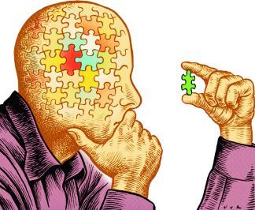



Оқыту мен оқудағы жаңа тәсілдер
Сыни тұрғыдан ойлауға үйрету
Оқыту үшін бағалау және оқуды бағалау.
АКТ
Талантты және дарынды балаларды оқыту
Оқушылардың жас ерекшеліктері-не сәйкес оқыту және оқу

Slide 2

Оқытуды басқару және көшбасшылық

